Slide 1
CPOS Counter项目
Instore CRM
日立咨询
Aug, 2020

Slide 2
排队下单
排队下单流程
1.总部端提供开单接口，排队系统调用接口完成开单操作；
2.开单数据总部端数据传递到餐厅端；
3.终端可以通过修改备注的方式修改有无儿童；
排队系统
1.开单
总部端
?
Order Center
2.改单
MPOS
Counter 终端
2.改单
餐厅端
需要注意
KDS
1.开单额外指定orderType用以区分；
2.Cpos定义的开单接口能够接收排队系统传过来的桌位、人数、会员标识信息，接口生3.成订单号、但没有任何品项，即为空单；
3.此类点单属于开单未点餐，订单传递到餐厅后，不需要传递KDS‘
4.此类点单总部端是否需要传递OC？

Slide 3
预点单（cpos不涉及到开发）
扫码点餐
2.预点单（改单）
排队系统
1.开单
总部端
?
Order Center
2.改单
预点单：
预点单只支持扫码点餐下单，需要对接cpos counter订单服务，扫码需要能够识别出来排队下单产生的开单，并按照会员标识找桌位上的开单走改单，完成预点单->正式单的转变
MPOS
Counter 终端
2.改单
餐厅端
KDS

Slide 4
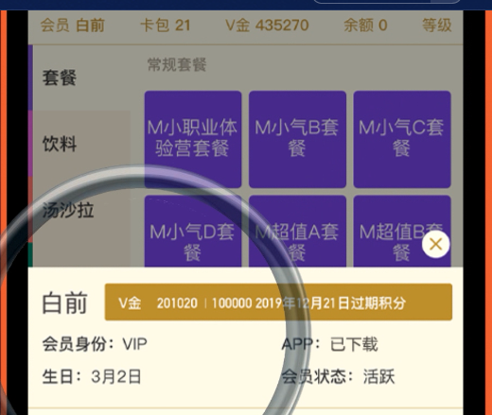
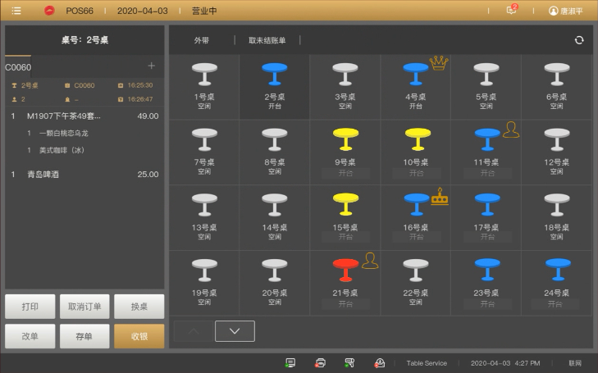
会员标签
counter登录成功后，在会员信息区中增加会员标签的展示
Counter可以修改会员标签：
1.会员系统提供接口告诉那些标签可以修改；
2.counter通过选择框方式修改，不修改输入性的内容；
3.会员标签的修改成功与否不影响订单流程；
桌位展示会员标签logo，展示等级：VIP>生日>普通（如果有重合）；
如果一桌多单时取第一单展示；
对接系统
会员系统返回的会员信息中，增加特殊会员标签；
会员系统提供会员可修改字段查询接口和标签修改接口；
OC报文格式中增加字段保存会员标志；
需要注意
1.counter终端取单的时候，如果订单中缺少会员标志，需要调用会员接口重新获取特殊会员标志放入订单；
2.counter终端进行订单会员登录时，从会员接口中获取标志，并保存到订单中；
3.终端在查询桌位查询挂单接口中，挂单接口应该增加信息返回给终端展示。总部端需要额外保存在订单redis缓存中（参照order save redis），餐厅端在DB中；
4.确保和扫码互操作中会员信息的传递不丢失。

Slide 5
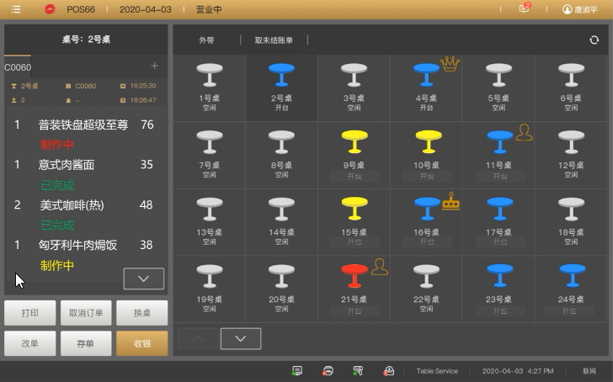
KDS出品状态同步
KDS提供“订单出品状态”和“品项出品状态”；
终端（餐厅和移动模式）展现“订单出品状态”和“品项出品状态”
终端（餐厅模式）仅仅展现订单出品状态
订单出品状态：蓝色订单正常制作、红色是已经订单中的餐品已经有延迟制作、黄色是订单制作延迟风险
品项出品状态：在订单详情区展示，展现方式用红灯（餐品延迟制作）、黄灯（制作中，存在延迟出单的风险）、绿灯（餐品已完成）来分区展示；
小票、COD不需要显示”订单出品状况“和”品项出品状况“
需要注意
1.总部端、餐厅端 桌位查询挂单接口增加 “订单出品状况”信息的返回;
2.总部端、餐厅端的订单查询接口增加”订单出品状况“信息返回；
3.餐厅端的订单查询接口增加”品项出品状况“信息返回；
4.cpos counter餐厅服务需要对“订单出品状况” 和 “品项的出品状况”的事件进行业务处理，按品项和订单维度分别保持最新状态结果（应需考虑时间戳时序，若db中最新状态对应的时间戳大于等于待更新记录的时间戳，则不更新）；
5.餐厅端仅对“订单出品状况”事件，同步到总部端。“品项出品状况”不同步到总部端；
6.总部端接收餐厅端同步的“订单出品状况”事件，进行业务处理，按订单维度分别保持最新状态结果；
7.餐厅端、总部端增加出品状况业务数据的历史数据清理任务；
8.总部端缓存清理（可能涉及到多站）；

Slide 6
KDS出品状态同步（关联系统）
OC 属性调整
1.OC订单格式调整，考虑增加品项唯一标识，用于“品项出品状况”更新状态时识别订单中的品项；
扫码点餐注意事项
1.在互操作场景下，扫码点餐需保证保持该字段值的传递，扫码点餐增加的品项也需要维护好该字段；
KDS注意事项
1.KDS提供“订单出品状态”和“品项出品状态”，暂定事件的方式传递数据；
2.KDS针对状态变更，产生变更后的事件，需要保证时序性到餐厅终端；

Slide 7
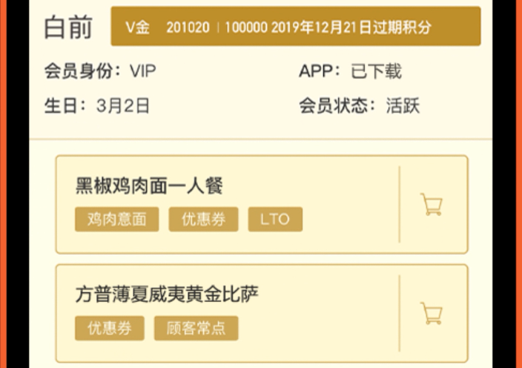
AI推荐
扫码展现会员信息的时候，同时列出来AI推荐的菜品（固定两个菜？？）
AI推荐菜品下展示标签，“优惠券”、“顾客常点”等标签由AI接口提供；
终端展示需要两个tag，一个展现当前的券信息，一个展现AI推荐信息；
先不考虑惊喜推荐？？
AI接口保证
1.AI接口将标签同步带过来；
2.AI接口保证推荐餐品带“优惠券”时，会员确实拥有该优惠券，保证券的可用性；
3. 2.AI接口保证推荐餐品带“优惠券”时，需要提供券号，由自动完成券的核销，核销时要考虑daypart、券可核销的次数等信息；

Slide 8
惊喜券（需要业务侧先明确场景）

Slide 9
需求理解
排队下单：
开单接口（桌位、人数、会员标识）-->排队系统，该接口补全订单交易类别、订单号、会员标识、产品为空；
counter支持修改备注（有无儿童）；
支持开单未点餐：是否需要通过orderType增加新类型用此来标识？
此类订单传递到餐厅后，是否需要传递OC和KDS？？？没有产品传递给KDS没有任何意义，是否需要传递OC呢？
预点单：
预点单只支持扫码点餐下单，需要对接cpos counter订单服务，扫码需要能够识别出来排队下单产生的开单，并按照会员标识找桌位上的开单走改单，完成预点单->正式单的转变
问题：预点单和排队下单的关系是什么？？？
特殊会员标志：
1.会员系统返回的会员信息中，增加特殊会员标志（VIP 当天生日 普通会员）；
问题：是否还有新客标记？？
问题：会员信息是从coupon中获取的还是从会员系统获取？？？
2.OC报文格式中增加字段保存会员标志（VIP 当天生日 普通会员）
3.counter终端进行订单会员登录时，从会员接口中获取标志，并保存到订单中；
4.counter终端取单的时候，如果订单中缺少会员标志，需要调用会员接口重新获取特殊会员标志放入订单；
5.终端桌位上展现会员标识，如果一桌多单时取第一单；
6.终端在查询桌位查询挂单接口中，挂单接口应该增加信息返回给终端展示。总部端需要额外保存在订单redis缓存中（参照order save redis），餐厅端在db中；
7.确保和扫码互操作中会员信息的传递不丢失；

Slide 10
需求理解
会员标签：
1.会员系统返回会员信息的时候，增加会员标签；
2.counter登录成功后，在会员信息区中增加会员标签的展示；
3.会员系统提供会员标签修改接口；
4.counter在会员信息区，提供修改会员标签的功能（标签有“是否可修改”属性，由会员系统一并返回，仅对“可修改”的标签进行修改）；
5.终端对会员标签的修改成功与否不影响订单流程；
6.终端修改会员标签，只做选择，不做输入文字操作（我们实现好像是通过券系统操作的，券系统操作的会员系统）；
7.桌位上展示会员标签logo，VIP、当天生日、普通会员，展示等级：VIP>生日>普通；
惊喜券
1.券中心提供接口，能够根据会员获取惊喜券，惊喜券顾客、员工看不到，只有餐厅经理能看到和操作；
2.counter终端上进行订单会员登录后，增加调用券中心惊喜券的接口，获取该会员的惊喜券，展示并可使用；
问题：惊喜券的使用入口在哪里？？？
3.惊喜券就是餐饮，并且是100%的折扣券；
问题：之前的沟通，惊喜券优惠规则应在当前优惠券优惠规则种类范围内，并且惊喜券整单、单品的优惠处理同优惠券，这个就不用考虑了吧？？？
KDS出品状况同步
1.KDS提供“订单出品状态”和“品项出品状态”，暂定事件的方式传递数据；
2.KDS针对状态变更，产生变更后的事件，需要保证时序性到餐厅终端；
3.cpos counter餐厅服务需要对“订单出品状况” 和 “品项的出品状况”的事件进行业务处理，按品项和订单维度分别保持最新状态结果（应需考虑时间戳时序，若db中最新状态对应的时间戳大于等于待更新记录的时间戳，则不更新）；
4.餐厅端仅对“订单出品状况”事件，同步到总部端。“品项出品状况”不同步到总部端；
5.总部端接收餐厅端同步的“订单出品状况”事件，进行业务处理，按订单维度分别保持最新状态结果；
6.餐厅端、总部端增加出品状况业务数据的历史数据清理任务；
7.总部端缓存清理（可能涉及到多站）；

Slide 11
需求理解
品项调整
1.OC订单格式调整，考虑增加品项唯一标识，用于“品项出品状况”更新状态时识别订单中的品项；
2.在互操作场景下，扫码点餐需保证保持该字段值的传递，扫码点餐增加的品项也需要维护好该字段；
KDS出品状态展示
1.总部端、餐厅端 桌位查询挂单接口增加 “订单出品状况”信息的返回;
2.终端的桌位上需要展示订单的“订单出品状况“（按照颜色区分：蓝色正常、红色是已经延迟了、黄色是有延迟风险；）;
3.总部端、餐厅端的订单查询接口增加”订单出品状况“信息返回；
4.餐厅端的订单查询接口增加”品项出品状况“信息返回。
6、终端（仅限餐厅模式的终端）的订单详情区增加”品项出品状况“展示（移动模式的终端访问总部端，总部端无”品项出品状况“，即不会显示），展现方式用红灯（延迟制作中）、黄灯（制作中）、绿灯（已完成）来分区展示；
7、小票、COD不需要显示”订单出品状况“和”品项出品状况“。
”订单出品状况“包括：有产品在制作、有产品制作超时、订单产品制作正常完成、产品制作超时完成 等多种状态。
”品项出品状况“包括：已下单、延迟出单待处理、未下单、出品超时，点中订单中产品，在产品详情内容中标示出单时间/制作完成时间。
AI推荐
1.扫码展现会员信息的时候，同时列出来AI推荐的菜品（单品或者是券），推荐两个菜（固定？？）；
2.推荐的菜品中“经典意面”、“优惠券”、“LTO”、“顾客常点”等这些标签，由AI接口给到终端；
3.先不考虑惊喜推荐；
4.AI要保证推荐餐品带“优惠券”时，会员确实拥有该优惠券，保证券的可用性；
5.终端选择推荐餐品后，自动完成券的核销（AI需要给终端券号）、需要考虑daypart、券可核销的次数等；
6.终端会员展现的时候需要两个tab，一个是现在展现的券，一个是展现AI推荐；
需要品牌明确AI和惊喜券的使用场景

